Slide 1
Безопасность в лифте

Slide 2
Первое, что необходимо знать, — это то, что в каждой кабине лифта и (или) на основном посадочном этаже должны быть вывешены Правила пользования лифтом, а также табличка с указанием номера телефона для связи с обслуживающим персоналом и аварийной службой.

Slide 3
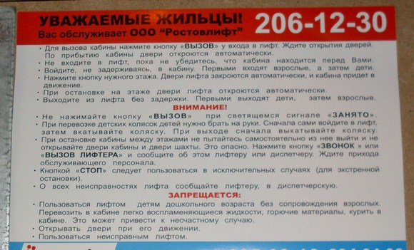

Slide 4
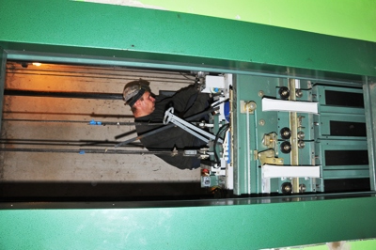
Правила пользования лифтом.
1. «Не входите в лифт, пока не убедитесь, что кабина находится перед вами».
В шахте могут проводиться ремонтные работы. Вы слышите, что лифт движется, нажимаете кнопку вызова и двери открываются, но кабина находится этажом ниже, по стечению обстоятельств электромеханики, работающие на крыше кабины, вручную открыли вашу дверь изнутри шахты.
Еще одна ситуация: кабина действительно пришла, двери открылись, но вот точность остановки не была соблюдена. Чаще всего, такое происходит из-за износа тормозных накладок в механизме тормоза лебедки. Если кабина остановилась ниже этажа — вы рискуете удариться головой о потолок кабины или «провалиться» в нее.

Slide 5
2. «Войдите, не задерживаясь, в кабину. Первыми входят взрослые, а затем дети». Большинство лифтов оборудовано грузовзвешивающим устройством (далее ГВУ), которое начинает действовать при загрузке от 15 кг и выше, при этом время выдержки дверей в открытом состоянии автоматически увеличивается.
Детям самим ездить в лифте нельзя!Если вы пошлете вперед ребенка, то его веса может не хватить для срабатывания этого устройства — двери начнут закрываться, а это уже стрессовая ситуация для всех. Кроме того, ребенок, оставшийся один в закрытом пространстве кабины лифта, получит более сильный испуг, чем если он останется один на достаточно большой лестничной площадке.

Slide 6
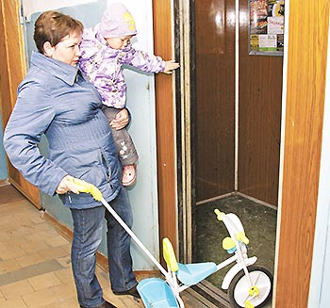
3. «При перевозке детских колясок детей нужно брать на руки. Сначала сами войдите в лифт, затем вкатывайте коляску. При выходе сначала выкатывайте коляску». Это надо сделать потому, что при возникновении какой либо аварийной ситуации достать ребенка из коляски у вас не будет ни времени, ни возможности.

Slide 7
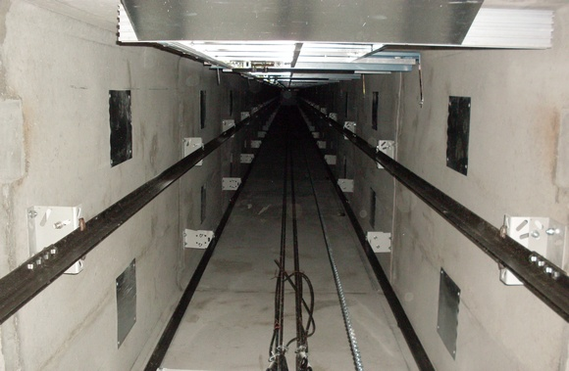
4. «При остановке кабины между этажами не пытайтесь самостоятельно из нее выйти и не открывайте двери кабины и двери шахты». Это действительно опасно. Самостоятельно покидая кабину, находящуюся между этажами вы рискуете упасть в шахту лифта, получить травмы при ударе о конструкции лифта, которые в обычном режиме не доступны пассажиру, быть пораженными электротоком при касании проводки и аппаратов, находящихся под напряжением. Помните, что лифтеры и электромеханики проходят специальное обучение по правилам безопасного извлечения пассажиров из кабины. Дождитесь их прихода.

Slide 8
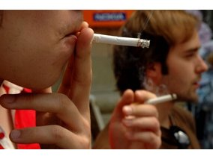
No smoking!5. У некоторых пассажиров вызывает улыбку запрещение курить в лифте, перевозить легковоспламеняющиеся и токсичные вещества. Кабина лифта представляет собой небольшое замкнутое пространство, часто только с естественной вентиляцией, она моментально наполняется запахом и дымом табака, в ней становится ощутимо жарче даже при выкуривании одной сигареты.

Slide 9
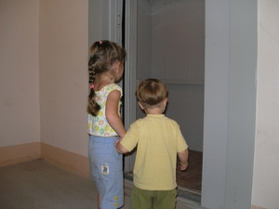
Из-за тесноты и скованности вы можете случайно открыть, раздавить, уронить емкости с токсичными и легковоспламеняющимися веществами, воздух в кабине тут же наполнится ими, а немедленно покинуть ее у вас не будет возможности. В результате кабина может стать токсичной ловушкой не только для вас.
При нахождении ребенка в кабине из-за его малого веса может не сработать ГВУ, что приведет к закрытию дверей, а так как автоматика решит, что кабина пуста, будет выключен свет внутри кабины. Не стоит подвергать своего ребенка испытанию в душной, темной, закрытой, тесной кабине.

Slide 10
Попытка засунуть проволочку в забитый электрическими устройствами пульт приказов может привести к поражению электрическим током.
Попытка заглянуть в шахту лифта также может закончиться очень плохо. Не заметив начало закрытия дверей шахты, даже при работоспособном реверсе, ребенок рискует быть сдавленным ими. При закрывании двери развивают усилие до 15 кг.
Если между створками окажется голова ребенка, ему не избежать очень сильного удара.
Дело в том, что на полностью исправном лифте допускается отключение реверса за 5 сантиметров до конца закрытия, еще порядка одного сантиметра допускается на зазор между створками при приложенном усилии в сторону их открывания. Деформация может достичь предела отключения реверса, створки могут просто задушить ребенка.

Slide 11
Войдя в кабину, станьте ровно, слегка расставив ступни ног для большей устойчивости, колени слегка согните, жестко возьмитесь рукой за поручень.
Не надо вальяжно возлежать на стенке кабины, опираясь на одну ногу, при этом максимально ее выпрямив. Это может кончиться переломом ноги, ребер и сотрясением мозга. Речь идет о срабатывании ловителей и буферов. Согласно действующим нормам, вызванная срабатыванием этих устройств перегрузка достигает двукратной величины в качестве среднего значения и практически четырехкратной, на время не более 0,04 секунды. Это равноценно тому, что во время аварийной остановки лифта на ваши плечи вдруг неожиданно присаживаетесь еще один вы.

Slide 12
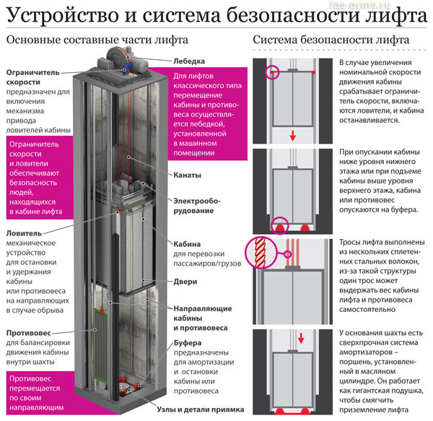

Slide 13
Как вести себя, если опасаетесь нападения в лифте?
уже при входе в подъезд, осмотритесь по сторонам, не следует ли за вами неизвестный мужчина:
если вас насторожил незнакомец, не входите в подъезд, остановитесь, прогуляйтесь по двору, рядом с подъездом. Не стесняйтесь показаться излишне мнительным, нормальный человек правильно поймет ваше поведение;
если вы все-таки не решаетесь войти в подъезд, воспользуйтесь мобильным телефоном, попросите родственников прийти вам на помощь.
обращайте внимание на тех, кто заходит в подъезд за вами, стоит на лестничной площадке или уже ждёт лифта. Старайтесь успеть уехать до того, как подойдёт кто-то ещё, либо пропустите человека вперёд, например, со словами: «— вы езжайте, а я тут друга/мужа дождусь».

Slide 14
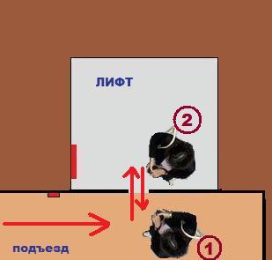
Если с вами в лифт садится незнакомец, пропустите его, поднимитесь позже или воспользуйтесь лестницей, при невозможности это сделать, нажмите на ближайший этаж.
У лифта нужно стоять так, чтобы видеть всех, кто проходит мимо вас — как дальше по лестничной клетке, так и к лифту. А в лифте не спешите прижиматься к стеночке, наоборот стойте как можно ближе к дверям.

Slide 15
Месторасположение в ожидании лифта (1).
стоять нужно в полушаге от дверей лифта, полуобернувшись к подъезду (входу в подъезд, лестничной клетке и т.д.) — так чтобы видеть всех, кто может подойти с той стороны. А также полуобернувшись к двери лифта, чуть в сторону от центра — так чтобы видеть, кто приехал в лифте и успеть пропустить его/их.
Теперь в лифте (2).
в лифте занимайте место прямо у дверей, практически впритык, также полуобернувшись и чуть в стороне от центра. В этом случае, если кто-то попытается ворваться (или просто войти) в лифт в полуоткрытые двери, достаточно сделать полшага назад дальней (от дверей лифта) ногой (то есть развернуться) и пропустить его мимо себя (в том числе силой, развернувшись и «прокатив» по себе), тормознуть двери ближней к ним ногой и выйти. По той же причине лучше стоять напротив панели с кнопками, так как вошедшему придётся хотя бы чуть-чуть повернуться к ней, а вы в этот момент сможете выскользнуть у него за спиной.

Slide 16
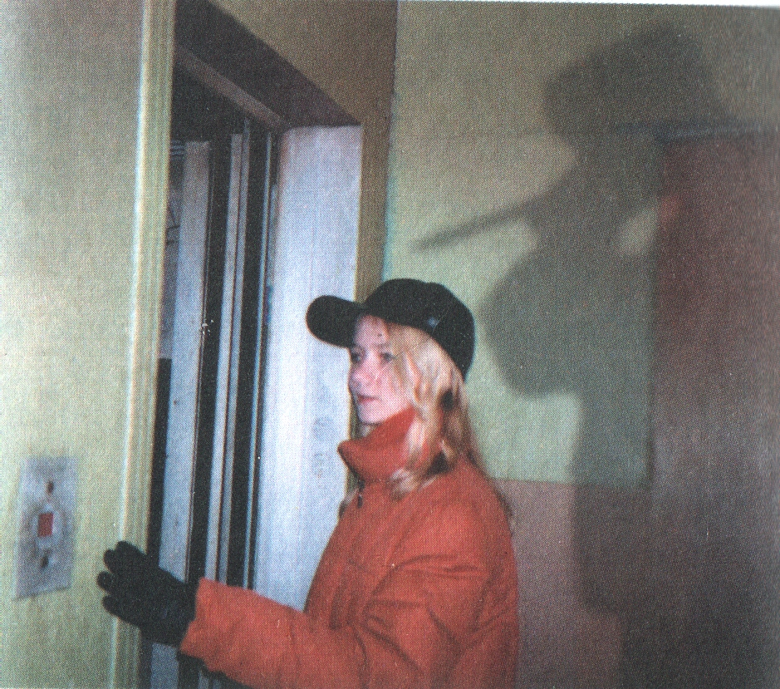

Slide 17
почувствовав что-то неладное (пока не явную угрозу) во время движения, повернитесь спиной к доске с кнопками и нажмите „вызов диспетчера“ или „стоп“ как бы случайно: неожиданная телефонная связь напомнит злоумышленнику, что вы не одни, а остановка — что лифт может подчиняться не только ему. Надо сказать, что вообще любая неожиданность, ощущение того, что план нарушается, может остановить потенциального преступника.
крайний случай: вы подверглись нападению.
если это попытка ограбления и преступник вооружен, благоразумнее будет расстаться со своими деньгами, нежели со здоровьем или жизнью;

Slide 18
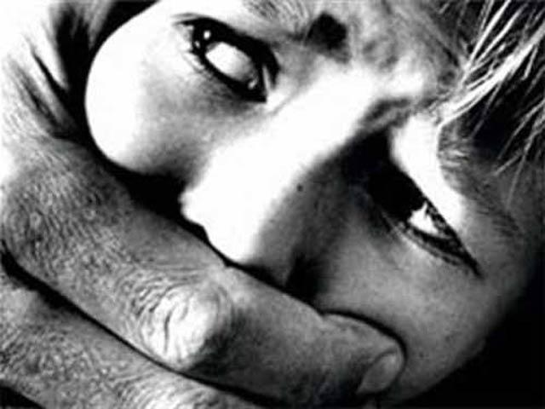
если же это попытка изнасилования или преступник хочет нанести вам тяжкие телесные повреждения, сопротивляйтесь изо всех сил. Притворитесь, что испуганы и смущены, усыпите бдительность нападающего жалобными причитаниями, постарайтесь на несколько минут отвлечь его внимание, сделайте вид, что покорно подчиняетесь его требованиям. При приближении преступника, проведите ряд приемов, направленных на поражение. Можно резко, с усилием надавить на глаза большими пальцами, сделать это надо с такой силой, чтобы действительно причинить увечье и остановить нападающего.

Slide 19
Другой способ, который можно применить против насильника, это резкий удар коленом в мошонку, но повести его необходимо точно в болевое место и со значительным усилием, нанесенный не точно, он не вызовет необходимого болевого эффекта, а только разъярит нападающего. Эффективным будет сильный удар противника головой в нос. Так же, если позволит брезгливость, можно нейтрализовать насильника, прокусив зубами кадык. Когда вам удастся отвлечь противника болевым ударом, необходимо лишить его сознания, так как если он успеет придти в себя, последствия будут непредсказуемыми. Наиболее эффективным будет сильный удар, нанесенный в область затылка, то есть того места, которое находится на прикреплении мышц шеи к голове. Можно наносить сильные удары ногами по голове, главное, чтобы насильник не опомнился.

Slide 20
Правила поведения при пожаре в лифте
Причиной пожара в лифте чаще всего становятся непогашенные спички, сигаретные окурки, брошенные на пол или в шахту лифта, или короткое замыкание электропроводки.
При первых же признаках возгорания или при появлении легкого дымка в кабине или шахте лифта немедленно сообщите об этом диспетчеру, нажав кнопку «Вызов». Если лифт движется, не останавливайте его сами, а дождитесь остановки. Выйдя из кабины, заблокируйте двери первым попавшимся под руки предметом, чтобы никто не смог вызвать лифт снова и оказаться в ловушке

Slide 21
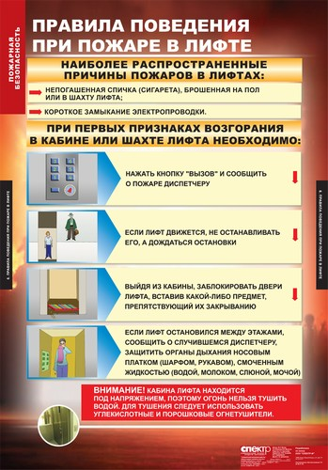
При тушении огня в кабину не входите, так как она может начать самопроизвольно двигаться. Кабина находится под напряжением, поэтому опасно тушить очаг возгорания водой – используйте плотную сухую ткань, углекислотный или порошковый огнетушитель, сухой песок.

Slide 22
Если в результате короткого замыкания проводов лифт остановился между этажами, а очаг возгорания находится вне кабины и потушить его невозможно, кричите, стучите по стенам кабины, зовите на помощь.
Попытайтесь зонтом, ключами или другими предметами раздвинуть автоматические двери лифта и выбраться наружу, позвав на помощь людей. В лифтах с неавтоматическими дверями можно (открыв внутренние двери) нажать на рычаг с роликом во внешней двери этажа и открыть ее изнутри. Будьте очень осторожны при выходе из лифта: не упадите в шахту.

Slide 23
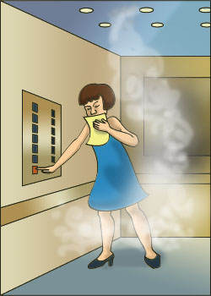
Если самостоятельно выйти из лифта невозможно, то до прибытия помощи закройте нос и рот носовым платком или рукавом одежды, смоченными водой, молоком или даже мочой.

Slide 24
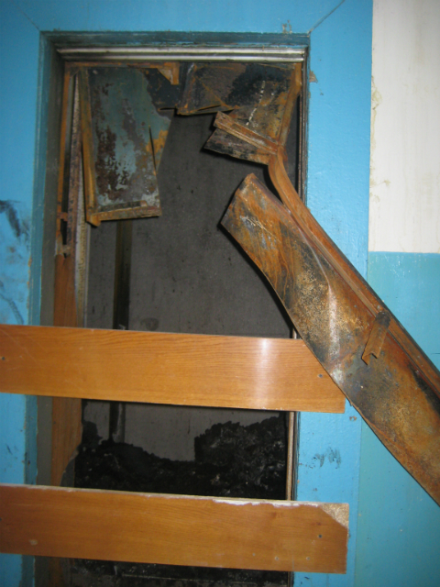
Даже не пытайтесь пользоваться лифтом, если в вашем подъезде стоит дым, если горит что-то этажом ниже — пусть это будут пустые картонные коробки. Тем более если в доме пожар. В такие минуты не только может внезапно отключиться электричество, но и шахта лифта сработает как вытяжная труба. Достаточно проехать два-три этажа, чтобы врач „Скорой помощи“ потом констатировал: отравление продуктами горения.

Slide 25
Что делать, если вы находитесь в падающем лифте?
Ложись на пол. Подложи одну руку под голову, чтобы служила дополнительным амортизатором, другую — на голову, чтобы прикрыться от отвалившегося потолка., т.е. сделав максимальную площадь соприкосновения тела с полом. Тогда точка удара придется на большую площадь тела. Таким образом, при ударе кости тела получат примерно в 20 раз меньшую нагрузку, чем если бы вы стояли (или прыгали, не важно). И не забыть прикрыть голову от обломков с потолка лифта.

Slide 26
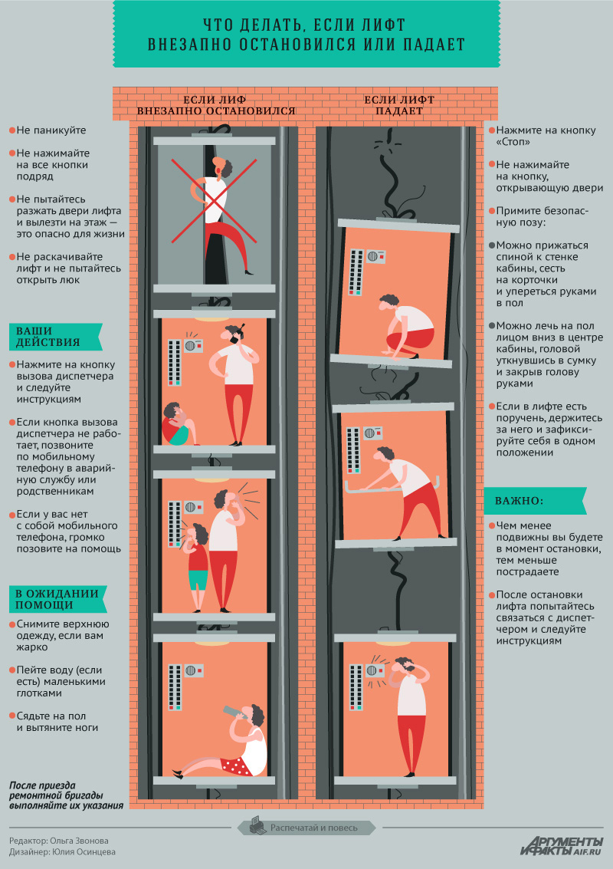

Slide 27
Во время землетрясения ни в коем случае не пытайтесь выбраться из здания с помощью лифта, который может застрять или упасть в шахту.
Если Вы, во время землетресения находитесь в лифте, то вам необходимо лечь на пол лицом вниз в центре кабины, головой уткнувшись в сумку и закрыв голову руками. Когда землетрясение прекратиться, попытаться вызвать диспетчера и следовать инструкциям! Покидать самостоятельно кабину лифта можно лишь в тех случаях, когда вы точно знаете что помощи не будет! Либо при возгарании. Тогда шахта лифта сработает как вытяжная труба. Достаточно проехать два-три этажа, чтобы врач „Скорой помощи“ потом констатировал: отравление продуктами горения.

